Slide 1

APLICAȚIE MOBILĂ PENTRU ASISTENȚA INTERVIURILOR TEHNICE
Coordonator științific: Absolvent:
Lect. Dr. Ilie-Nemedi Iulian Toma Dona-Maria

Slide 2
DESCRIEREA PROBLEMEI
50% din candidații care aplică pentru un job nu trec de etapa interviului tehnhic.
Motive:
- slaba pregătire a candidaților
- interviuri mult prea dificile în raport cu cunoștiințele candidaților
- timpul prea scurt de pregătire din momentul stabilirii interviului și interviul propriu-zis

Slide 3
FUNCȚIILE APLICAȚIEI
    Modul LOGIN
    Modul RESETARE PAROLĂ
    Modul CREARE CONT
    Modul FORMULAR
    Modul FAVORITE
    Modul QUIZ
    Modul GRAFIC
    Modul FEEDBACK
    Modul MODIFICARE DATE CONT și LOGOUT

Slide 4
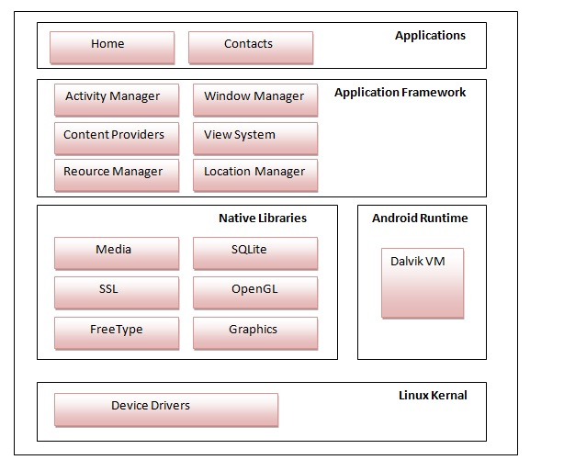
ARHITECTURA APLICAȚIEI
Arhitectura sistemului de operare Android

Slide 5


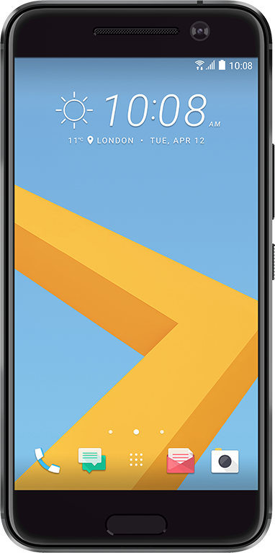

TEHNOLOGII FOLOSITE
NOSQL DATABASE

Slide 6
DEMO

Slide 7
CONCLUZII
Aplicație ușor de folosit
Utilizată de cei care aplică pentru un job, dar și de cei care vor să învețe un nou limbaj de programare
Posibilitatea unor dezvoltări viitoare ale aplicației

